Slide 1
इतिहास
BA llnd semester
गयासुद्दीन बलबन

Slide 2
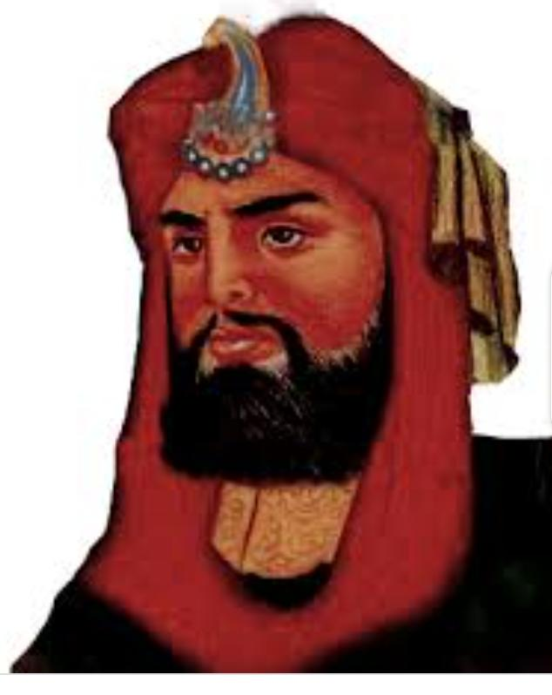

Slide 3
गयासुद्दीन बलबन 1265-87 ई.
दिल्ली की गद्दी पर के अपने पूर्वगामियों की तरह बलबन भी तुर्किस्तान की विख्यात इलबरी जाति का था। प्रारम्भिक युवा-काल में उसे मंगोल बन्दी बना कर बगदाद ले गये थे। वहाँ बसरा के ख्वाजा जमालुद्दीन नामक एक धर्मनिष्ठ एवं विद्वान् व्यक्ति ने उसे खरीद लिया। ख्वाजा जमालुद्दीन अपने अन्य दासों के साथ उसे 1232 ई. में दिल्ली ले आया। इन सबको सुल्तान इल्तुतमिश ने खरीद लिया। इस प्रकार बलबन इल्तुतमिश के चेहलागान नामक तुर्की दासों के प्रसिद्ध दल का था।

Slide 4
सुल्तान बनने से पूर्व बलबन के कार्य
अराजकता का अंत
मंगोलों का आक्रमण
धर्म की रक्षा
स्वयं को शक्तिशाली बनाना
तुर्क अमीरों के विद्रोह

Slide 5
राज्यरोहण के समय बलबन के समक्ष कठिनाइयां
सिंहासन पर बैठने के बाद बलबन को विकट परिस्थिति का सामना करना पड़ा। इल्तुतमिश की मृत्यु के पश्चात् तीस वर्षों के अन्दर राजकाज में उसके उत्तराधिकारियों की अयोग्यता के कारण गड़बड़ी आ गयी थी। दिल्ली सल्तनत का खजाना प्राय: खाली हो चुका था तथा इसकी प्रतिष्ठा नीचे गिर गयी थी। तुर्की सरदारों की महत्त्वाकांक्षा एवं उद्दंडता बढ़ गयी थी।
बलबन एक अनुभवी शासक था। वह उत्सुकता से उन दोषों को दूर करने में लग गया, जिनसे राज्य एक लम्बी अवधि से ग्रस्त था। उसने ठीक ही महसूस किया कि अपने शासन की स्थिरता के लिए एक मजबूत एवं कार्यक्षम सेना नितान्त आवश्यक है। अत: वह सेना को पुर्नसंगठित करने में लग गया। अश्वारोही एवं पदाति-नये तथा पुराने दोनों ही- अनुभवी एवं विश्वसनीय मलिकों के अधीन रख दिये गये।

Slide 6
सुल्तान बनने के पश्चात बलबन के कार्य
बलबन का राजत्व सिद्धांत
देवी सिद्धान्त-
बलबन का राजत्व सिद्धांत पुराने ईरानी शासकों के सिद्धांत पर आधारित था। इसकी सबसे प्रमुख विशेषता राजत्व का अर्धदैवीय स्वरूप था । बलबन ने खुद के लिए जिल्ले इलाही' अर्थात खुदा की छाया शब्द का प्रयोग किया और राजत्व को 'नियाबते खुदाई' अर्थात ईश्वर के प्रतिनिधि के रूप में माना।

Slide 7
2- इस्लाम की रक्षा-
इस्लाम धर्म की रक्षा करना उसका प्रमुख कर्तव्य था उसने कई इस्लामियों को अपने राज्य में पनाह दी थी।
वह कहता था- राजा का हृदय ईश्वर की कीर्ति को प्रतिबिंबित करता है राजा को अपने हृदय तथा आत्मा की पवित्रता के लिए प्रयत्न करना चाहिए और ईश्वर की दया के लिए अनुग्रहित रहना चाहिए।

Slide 8
3- रिक्त राजकोष भरना-
बलबन ने विगत 20 वर्षों से राज्य शक्ति का उपभोग करता आ रहा था परंतु मुकुट तो कांटों से बना होता है अतः राज्य रोहण के बाद ही समस्याएं उभर कर सामने आई, विभिन्न भागों में विद्रोह के स्वर गूंजने लगे और उसने बहुत सारी समस्याओं का समाधान निकाला जिसके कारण राजकोष से काफी धन खर्च हुआ था।
सैन्य व्यवस्था भी सुधारी गई। तुर्क सरदारों और हिंदुओं में विरोध के कारण राज्य की आमदनी काफी घट गई थी और राज्य की आर्थिक स्थिति कमजोर हो चुकी थी उसकी प्रत्येक व्यवस्था रिक्त राजकोष को भरने की थी।

Slide 9
प्रजावत्सलता-
बलबन ने सुल्तान के कर्तव्यों पर भी जोर दिया। जिस से ज्ञात होता है कि वह प्रजा के कल्याण के प्रति जागरूक था। उसका कहना था कि सुल्तान पद के कर्तव्यों का गंभीरता से पालन करना चाहिए। उसका जीवन ऐसा हो जिसकी सब प्रशंसा करें।

Slide 10
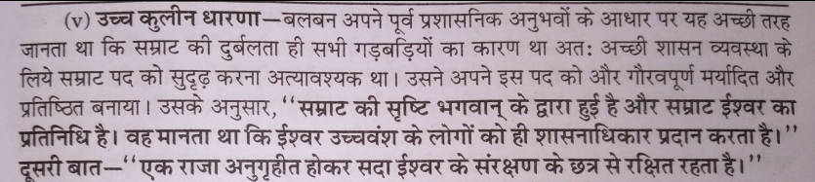
उच्च कुलीन धारणा-

Slide 11
सिजदा एवं पाबोस-
उसने तुर्क प्रभाव को कम करने के लिए फ़ारसी परम्परा पर आधारित ‘सिजदा’ (घुटने पर बैठकर सम्राट के सामने सिर झुकाना) एवं ‘पाबोस’ (पांव को चूमना) के प्रचलन को अनिवार्य कर दिया।

Slide 12
नौरोज का त्यौहार-
बलबन ने फारसी परंपरा के अनुसार नव वर्ष का त्योहार नौरोज काफी शान-शौकत के साथ मनाना आरंभ किया।

Slide 13
विद्रोहों का दमन
पंजाब में विद्रोहियों का दमन
दोआब में विद्रोहियों का दमन
मेवातियों का दमन
बंगाल के विद्रोह का दमन

Slide 14
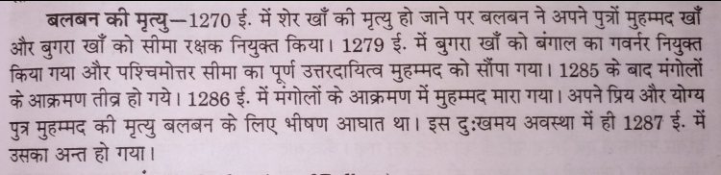
बलबन की मृत्यु

